Slide 1
Virtual Machine and Linux Installation

Slide 2
Table of Contents
Virtual Machine Installation
Linux Installation
Linux Quick Overview

Slide 3
Virtual Machine Installation
Microsoft Windows에 virtual machine을 설치할 경우
VirtualBox 사용
http://www.virtualbox.org/
VirtualBox for Windows hosts 설치
설치 도중 새로운 장치 발견 -> 모두 설치
설치 시 주의사항
Windows 사용자 ID 및 설치 경로 상의 모든 폴더는 영문이어야 함

Slide 4
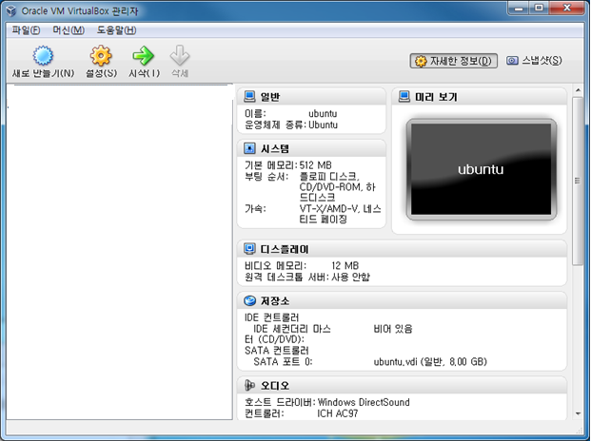
Creating Virtual Machine
새로 만들기

Slide 5
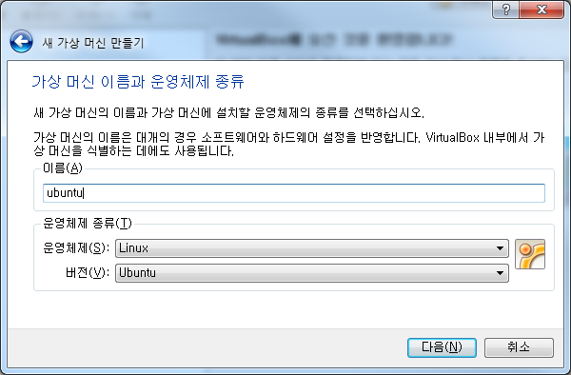
Creating Virtual Machine
운영체제: Linux, 버전: Ubuntu 선택

Slide 6
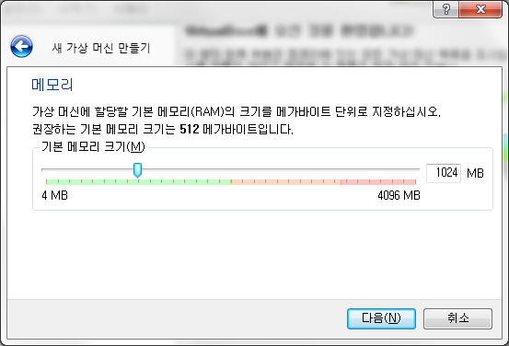
Creating Virtual Machine
메모리 설정

Slide 7
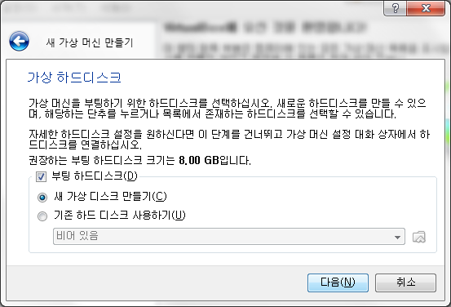
Creating Virtual Machine
부팅용 하드디스크 – 새 가상 디스크 만들기

Slide 8
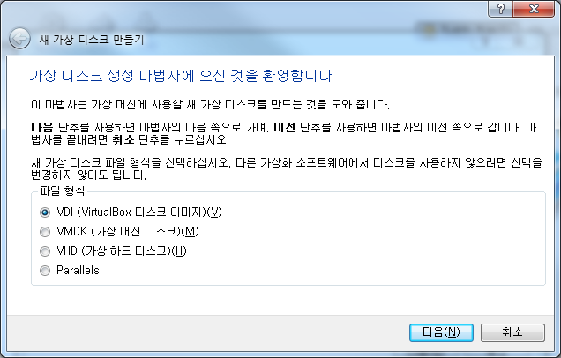
Creating Virtual Machine
가상디스크 생성 마법사 - VDI

Slide 9
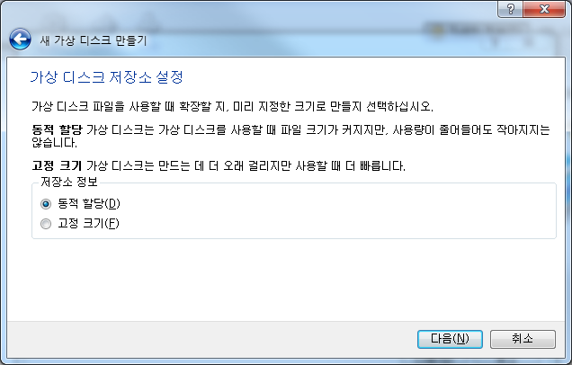
Creating Virtual Machine
하드디스크 저장소 종류 – 동적 확장 저장소

Slide 10
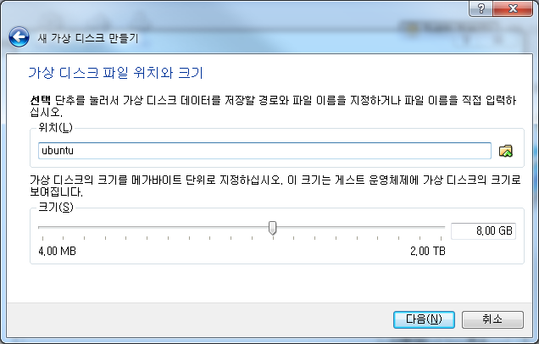
Creating Virtual Machine
가상 디스크 위치와 크기 지정

Slide 11
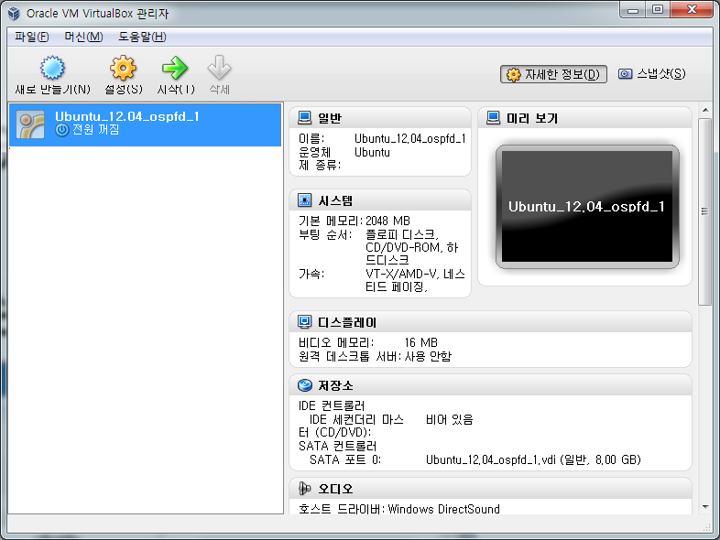
Creating Virtual Machine
가상머신 완성

Slide 12
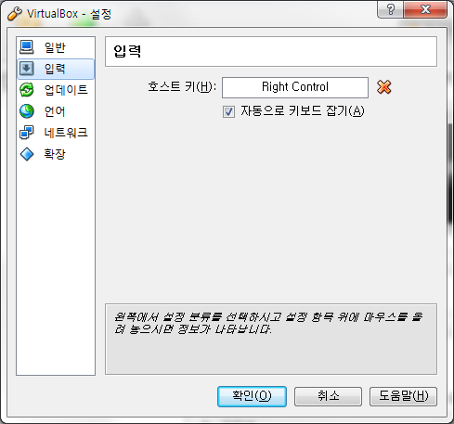
Change Preferences
파일 – 환경 설정 – 입력
Right Control 키가 없는 노트북의 경우 다른 키로 변경

Slide 13
Getting Linux Image
Linux version (suggest)
Ubuntu 12.10 (32bit)
http://www.ubuntu.com/download/desktop

Slide 14
Linux Installation
가상 머신 시작

Slide 15
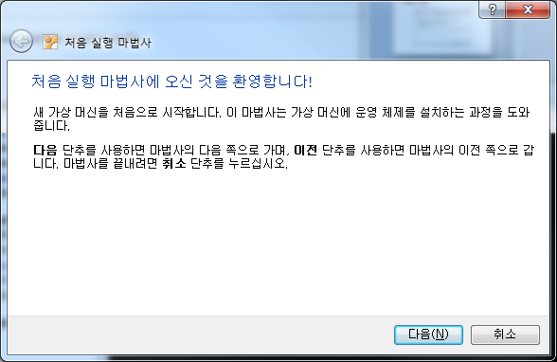
Linux Installation
처음 실행 마법사

Slide 16
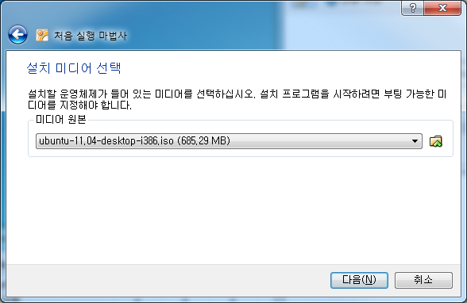
Linux Installation
설치 미디어 선택
다운받은 iso 파일 선택

Slide 17
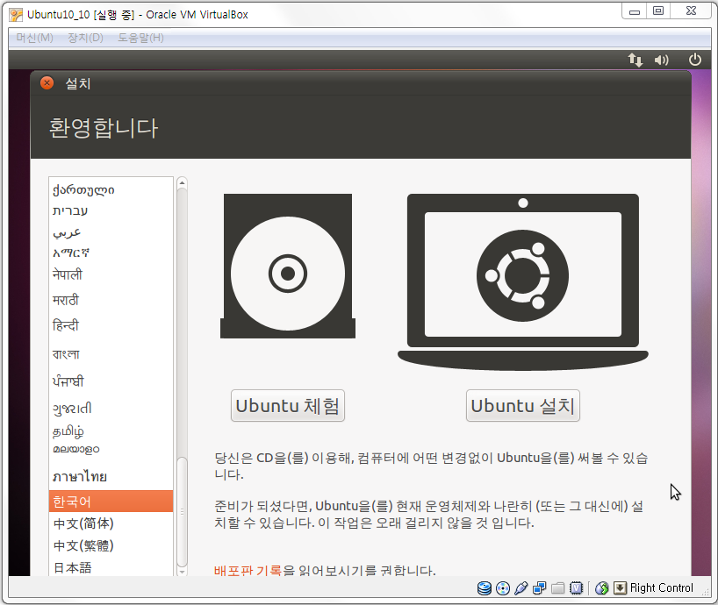
Linux Installation
Select Language & Install

Slide 18
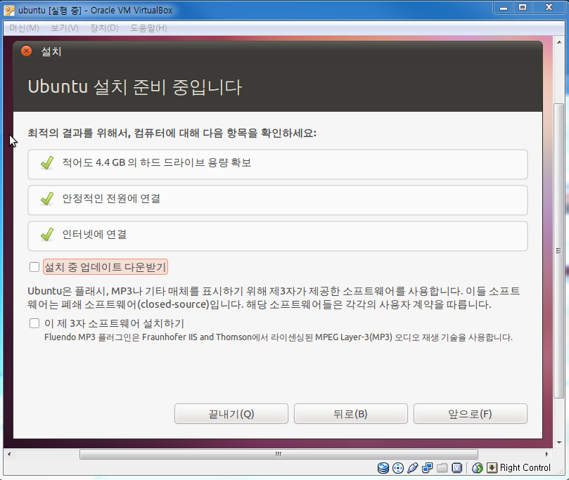
Linux Installation
Install settings

Slide 19
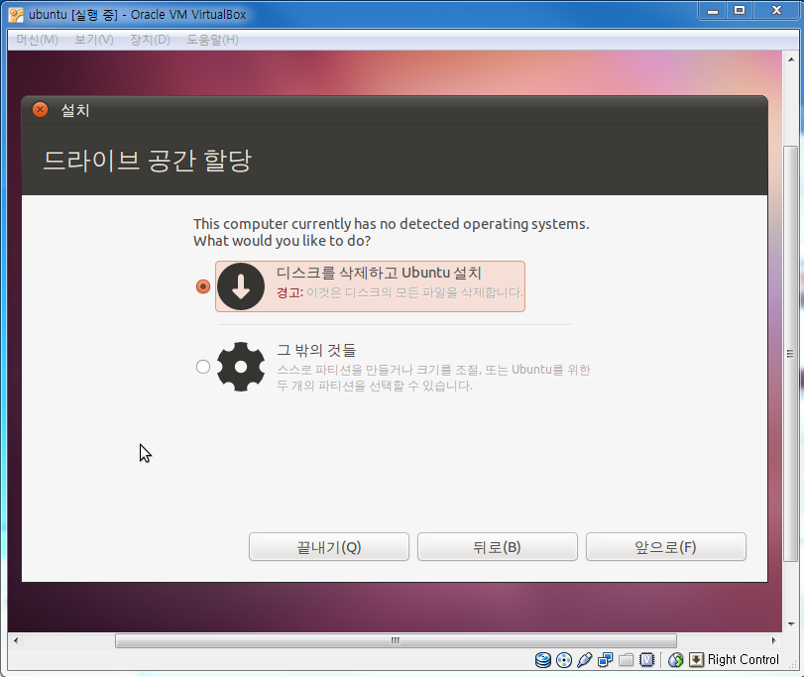
Linux Installation
Disk Partitioning

Slide 20
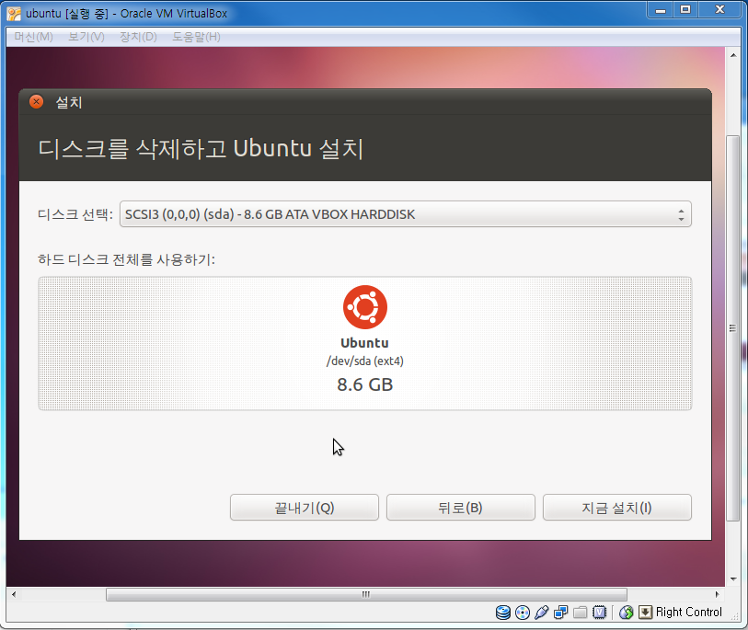
Linux Installation
Disk Partitioning

Slide 21
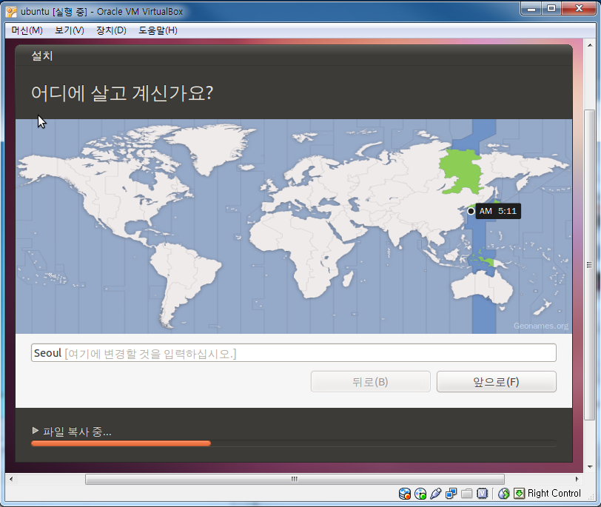
Linux Installation
Time Zone (While installing)

Slide 22
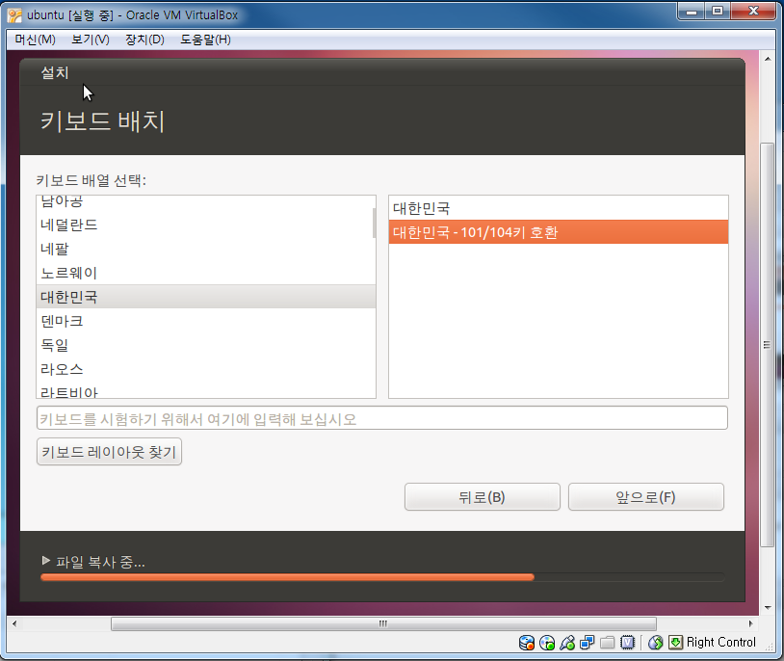
Linux Installation
Keyboard layout (While installing)

Slide 23
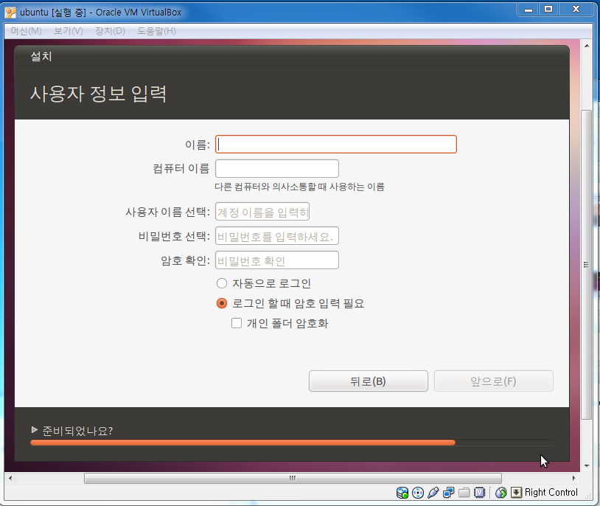
Linux Installation
Account setting
컴퓨터 이름
host name
사용자 이름
user account name

Slide 24
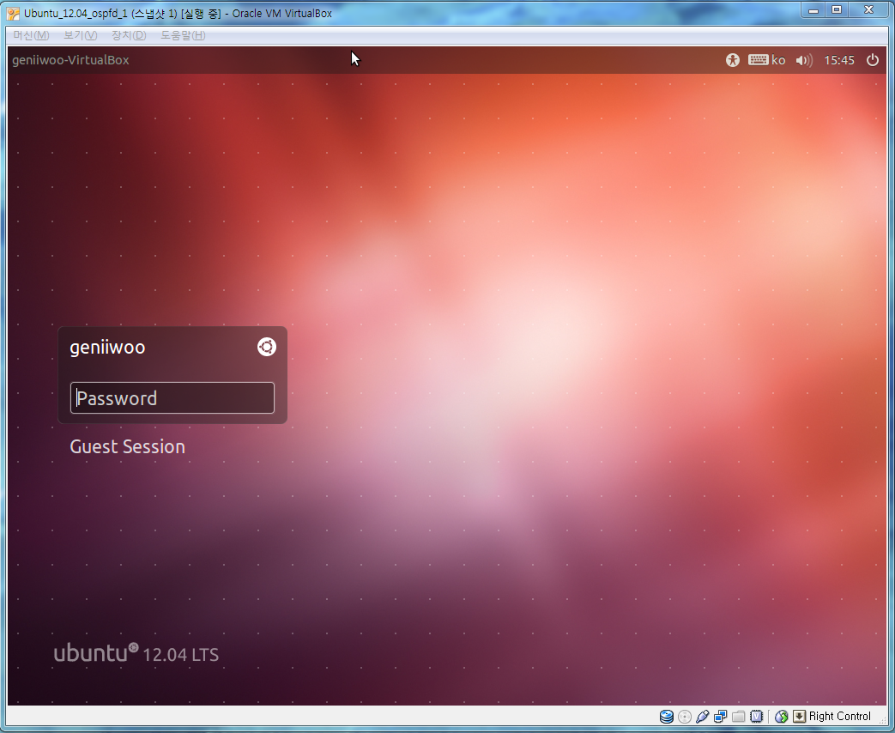
Linux Quick Overview
Login Screen after installation

Slide 25
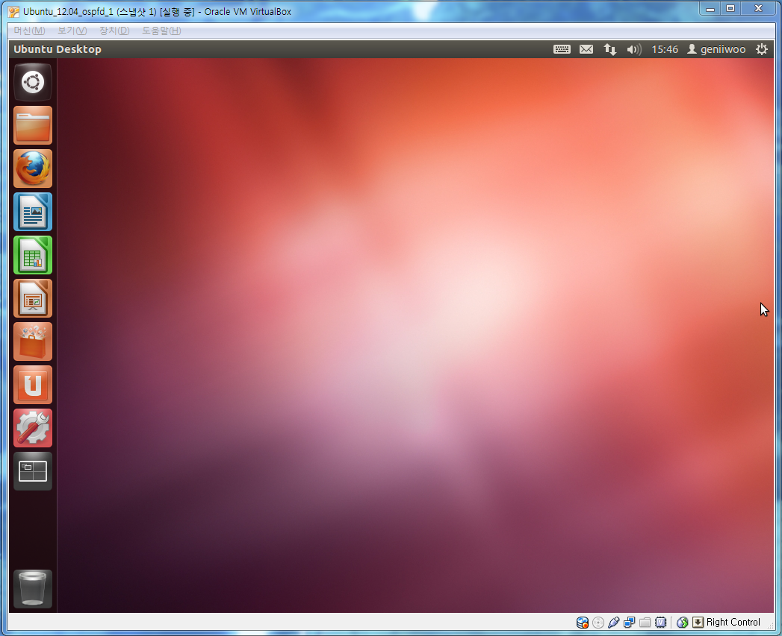
Linux Quick Overview
Main Screen
System Tray
Taskbar
Virtual Desktop
Manager

Slide 26
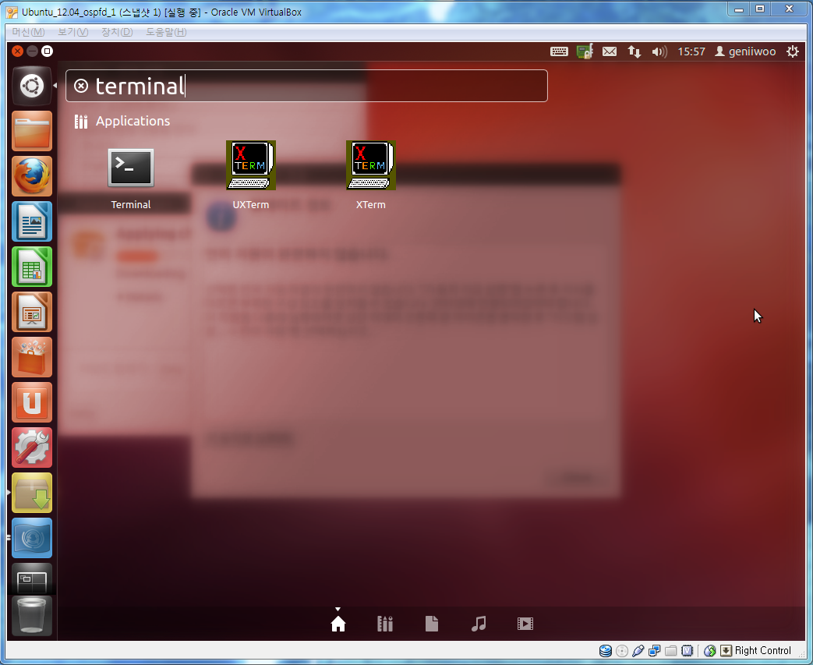
Linux Quick Overview
Open Terminal
Dash home -> search [terminal]
Dash home

Slide 27
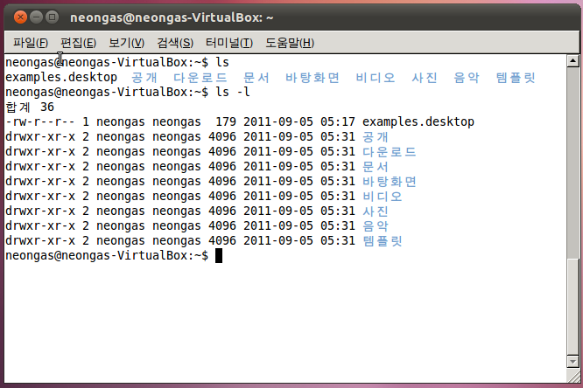
Linux Quick Overview
First linux command: ls (show file list)
Type “ls” or “ls –l” in Terminal

Slide 28
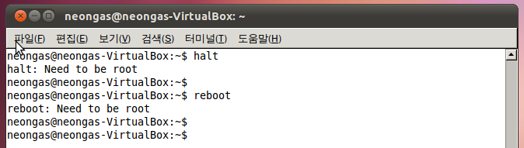
Linux Quick Overview
“sudo” command: executing command as a root
Ex) Reboot the system, Turning off the system
Type “halt” in the terminal
Type “sudo halt” in the terminal

Slide 29
Other Virtual Machines Installation
새로운 가상 머신 생성

Slide 30
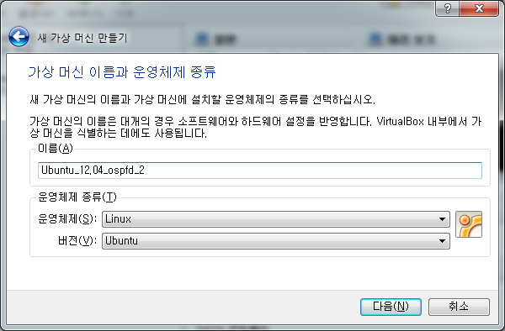
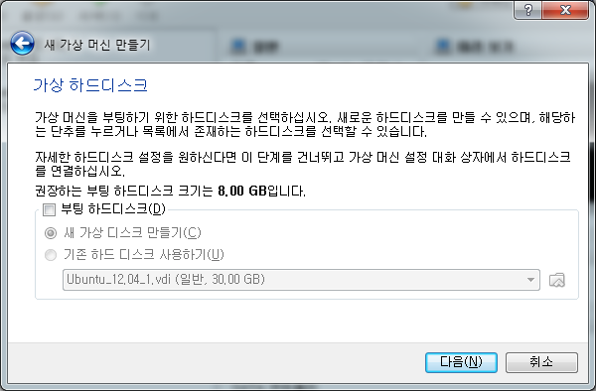
Other Virtual Machines Installation
부팅 디스크 사용 안함
Machine created without HDD

Slide 31
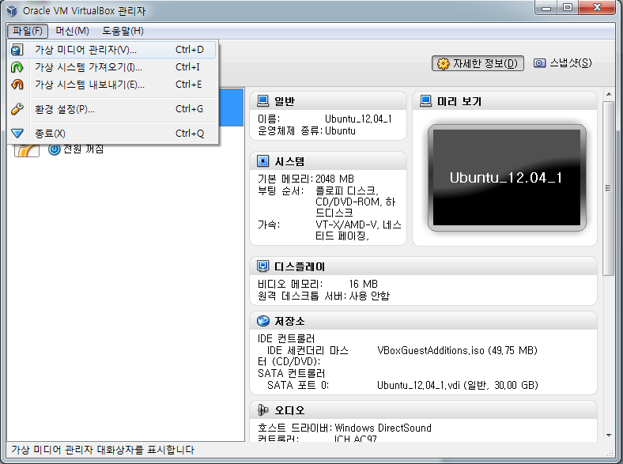
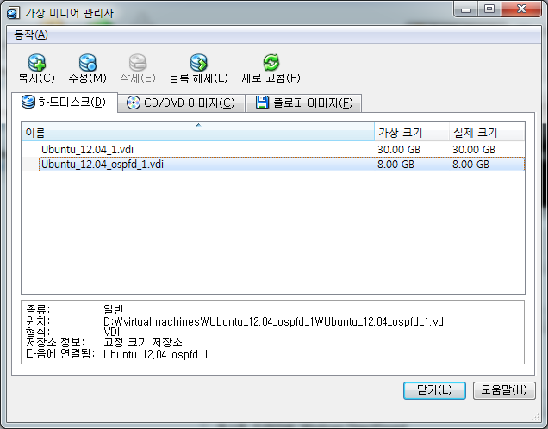
Other Virtual Machines Installation
HDD creating from HDD of first VM by copying
파일 -> 가상 미디어 관리자 -> 복사

Slide 32
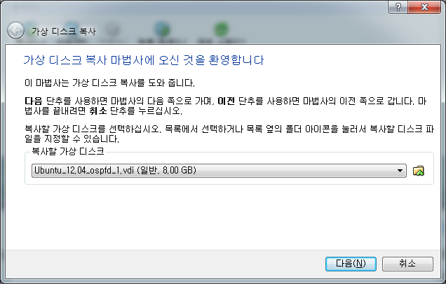
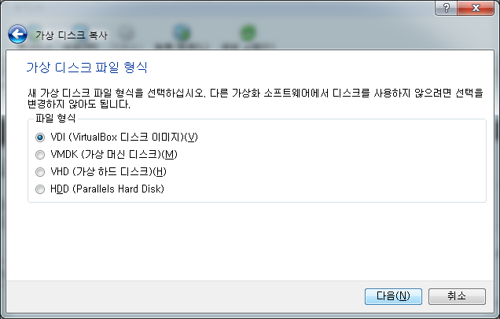
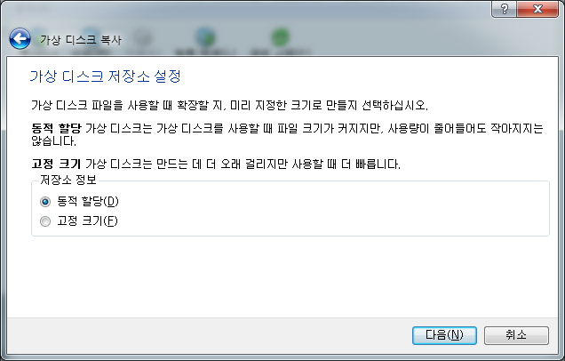
Other Virtual Machines Installation
가상 디스크 설정

Slide 33
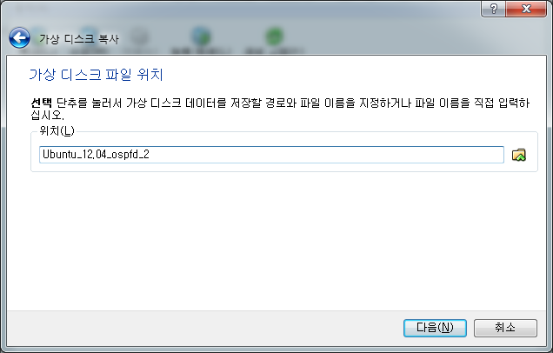
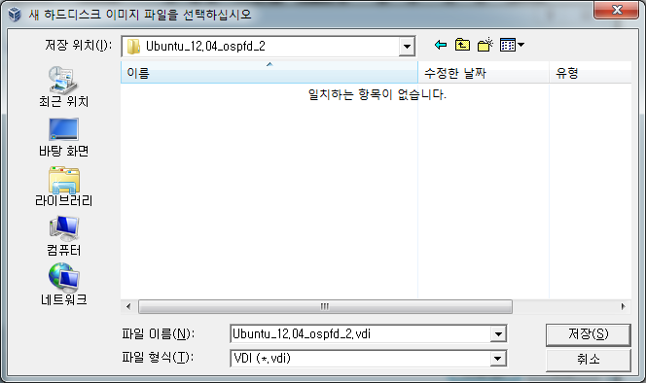
Other Virtual Machines Installation
가상 디스크 위치 및 이름 변경
VM을 생성하면 자동으로 폴더가 생성됨
가상 디스크 위치를 새로 생성된 폴더로 지정

Slide 34
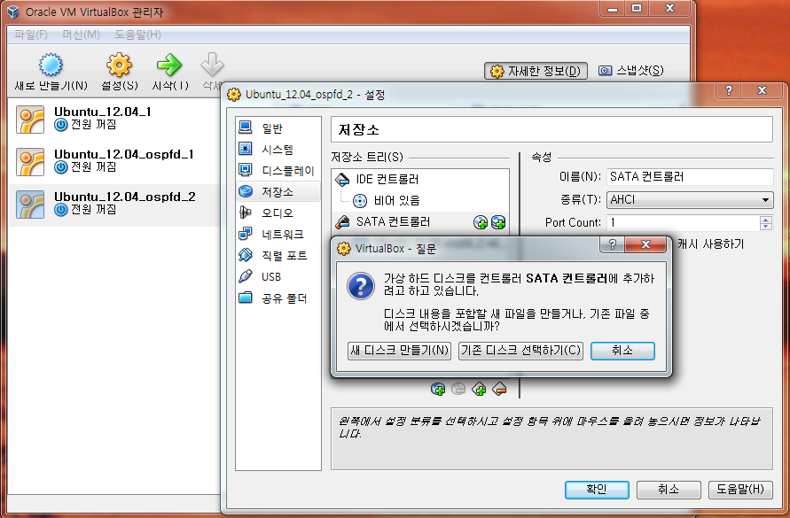
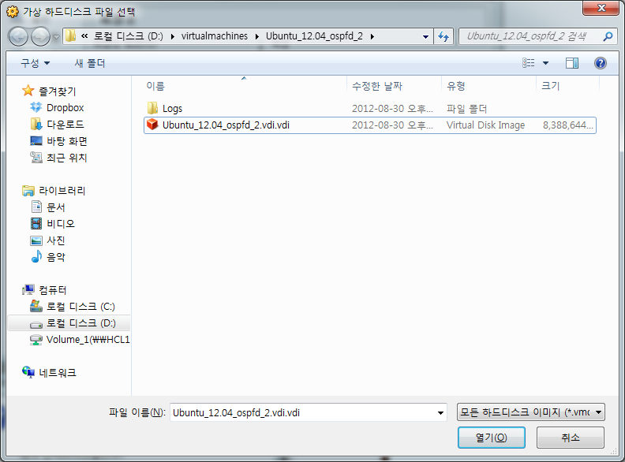
Other Virtual Machines Installation
새로 복사한 가상 디스크를 해당 VM에 연결
설정 -> 저장소 -> SATA컨트롤러 HDD추가

Slide 35
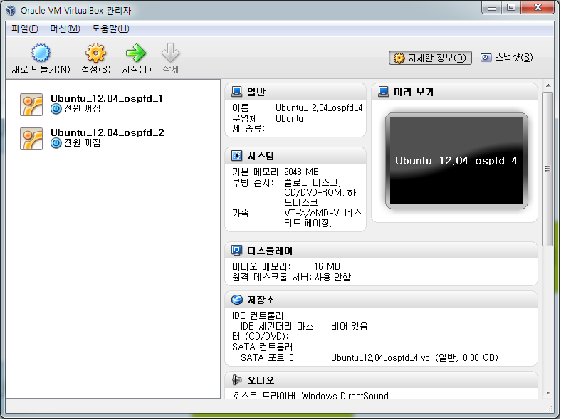
Other Virtual Machines Installation
가상 머신 2개 생성 완료 및 부팅 확인

